Slide 1
‘친교의 영성’이란?
)

Slide 2
제2차 바티칸 공의회에서의
친교와 선교

Slide 3

친교 - 사명
선물 – 임무(섬김)
( 디아코니아)

Slide 4
친교 – 사명missio
그 상호성과 순환성

Slide 5
교회의 질문
나는 누구인가? -> 「인류의 빛」
나는 무엇을 해야 하나?
-> 「기쁨과 희망」

Slide 6
친교는 선교의 기원(시초)에,
선교가 이루어지는 동안에,
또 그 최종 목적으로 존재한다.

Slide 7
1요한 1,3:
우리가 보고 들은 것을 여러분에게도 선포합니다. 여러분도 우리와 친교를 나누게 하려는 것입니다. 우리의 친교는 아버지와 또 그 아드님이신 예수 그리스도와 나누는 것입니다.

Slide 8
‘선교적 친교’
missionary communion
인 교회의 삶의 방식
코이노니아
➥ 디아코니아
➥ (확장된) 코이노니아
복음화

Slide 9
삼위일체로부터의 파견missio
삼위일체의 교회
Ecclesia de Trinitate
성부께서 당신의 계획에 따라
성자를 파견 -> 사도들을 파견
성령을 파견

Slide 10
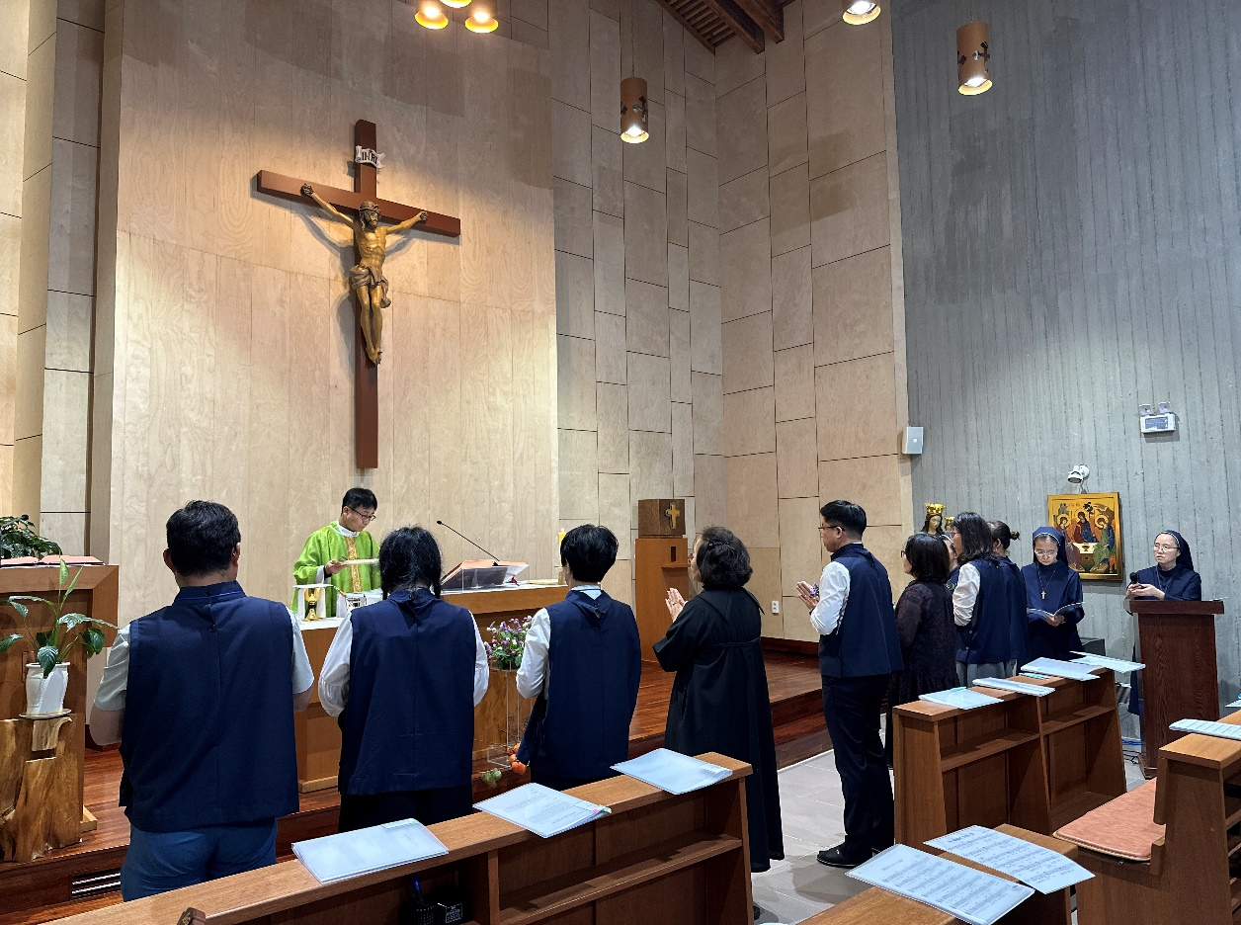
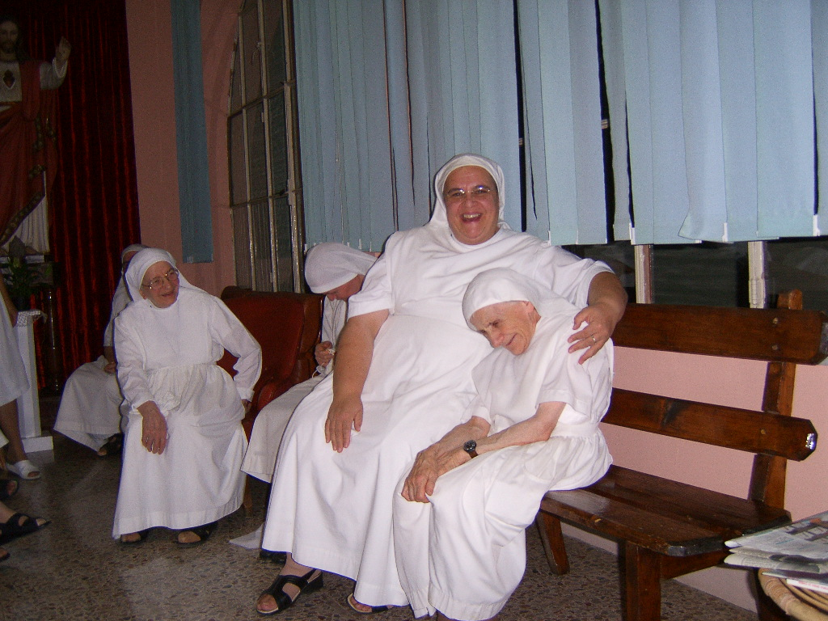
공의회 후 교회의 가르침
하느님 백성의 친교의 신비
교회

Slide 11
공의회의 수용
교회의 일차적 과제
- 공의회의 정신을 익히도록 장려
- 공의회의 규범과 방향의 가장 정확한
실행을 촉진하기
-> 21세기 교회의 확실한 나침반

Slide 12
바오로 6세
「현대의 복음 선교」(1975)
교회 자신이 언제나 복음화되어야
교회 자체가 복음화되지 않으면 안 되겠다

Slide 13
1985 특별시노드 최종보고서
「세상의 구원을 위하여 - 사목 헌장
하느님 말씀 아래서 - 계시헌장
그리스도의 신비를 거행하는
-전례헌장
교회」 - 교회헌장

Slide 14
요한바오로 2세
「평신도 그리스도인」(1988)
‘교회: 신비-친교-사명’
- 31항: 교회의 친교 생활은 세상을 위한 표지가 되고 모든 사람을 그리스도를 믿도록 끌어가는 힘이 됩니다. … 이렇게 하여 친교는 선교를 향해 열리며 친교 자체가 선교가 됩니다.

Slide 15
32항: 친교는 친교를 낳고, 본질적으로 선교적 친교의 모습을 지닙니다. …
친교와 선교는 서로 깊이 연결되어 있고, 서로 침투하며, 서로를 포함하고 있어, 친교는 선교의 원천이자 결실이 되고 친교는 선교적이고 선교는 친교를 위한 것입니다.

Slide 16
『가톨릭교회의 교리서』(1992)
775항: 인간과 하느님의 깊은 일치를 이루는 성사가 되는 것. 이것이 교회의 첫 번째 목적이다.
사람들 사이의 친교는 하느님과의 친교에 뿌리를 박고 있기 때문에, 교회는 또한 인류 일치의 성사 이기도 하다. … 동시에 교회는 장차 도래할 이 일치를 완전히 실현하는 “표징이며 도구”이다.

Slide 17
850항: 주님께서 내리신 선교 명령의 궁극적인 원천은 지극히 거룩하신 삼위일체 하느님의 영원한 사랑이다. … 이 선교사명의 궁극 목표는, 바로 인간들이 사랑의 성령 안에서 성부와 성자께서 이루시는 친교에 참여하게 하는 것이다.

Slide 18
1024항:
지극히 거룩하신 삼위일체 하느님과 함께하는 이 완전한 삶, 곧 성삼위와 동정 마리아와 천사들과 모든 복되신 분들과 함께하는 생명과 사랑의 이 친교를 ‘천국’이라고 부른다.

Slide 19
9ㄱ항:
당신을 닮은 모습으로
남자와 여자를 창조하신
하느님께서는
바로 친교를 위하여
사람을 창조하셨다.

Slide 20
당신 자신을 사랑으로, 삼위일체로, 친교로 계시하신
창조주 하느님께서는
당신과의 친밀한 관계 안으로,
위격적 친교 안으로,
모든 사람의 보편적 형제애 안에
들어오도록 사람들을 부르셨다.

Slide 21
9ㄴ항:
하느님과 이루는 친교 안으로, 우리 형제자매들과 이루는 친교 안으로 들어가는 것, 이것이 바로 우리의 지고한 소명supreme vocation이다.

Slide 22

친교의 영성
「새천년기」(2001)
1) 우리 안에 머무르시는 삼위일체의 신비에 대한 마음의 관상
형제자매들의 얼굴에서 빛나는
삼위일체의 빛을
바라볼 수 있어야

Slide 23


2) 우리 신앙의 형제자매들을 신비체의 심오한 일치 안에서, ‘나의 일부인 사람들’로 생각할 수 있는 능력

Slide 24

3) 다른 사람의 긍정적인 면을 보고, 그것을 기꺼이 받아들이며, 그것을 하느님의 선물, 곧 그것을 받은 형제자매를 위한 선물 일 뿐만 아니라 ‘나를 위한 선물’로 여길 줄 아는 능력.

Slide 25
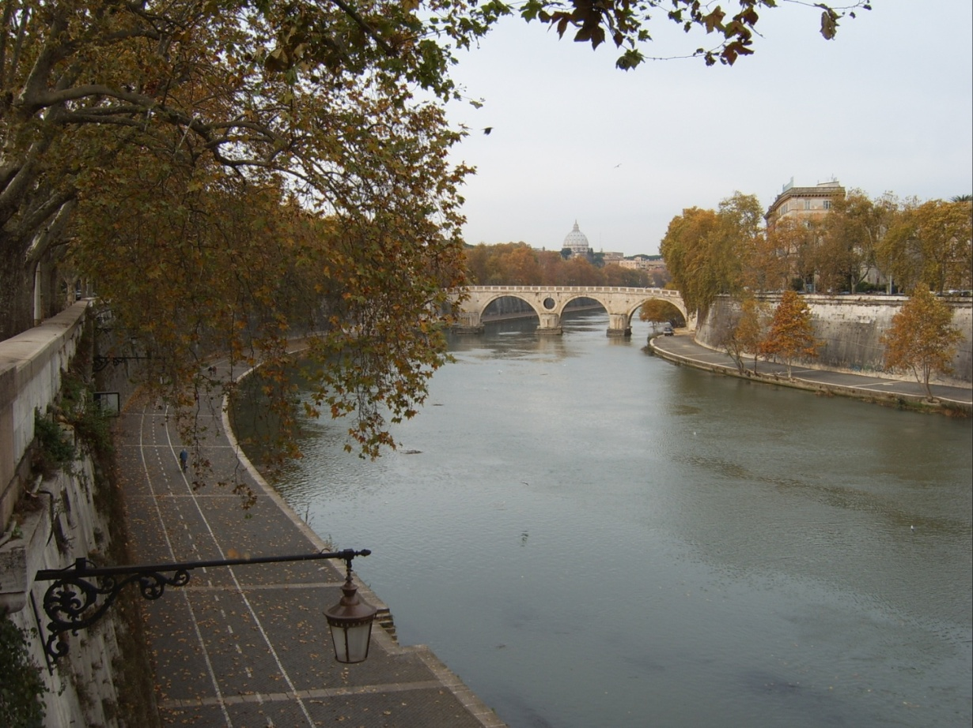
인간은 인간에게 늑대?
-> 형제!
타인은 지옥?
-> 천국!

Slide 26
4) 우리의 형제자매들을 위하여 ‘양보하며’, “남의 짐을 져 주고”(갈라 6,2), 언제까지나 우리에게 붙어 다니면서 경쟁심과 출세욕, 불신과 시기심을 불러일으키는 이기적인 유혹을 물리칠 줄 아는 것

Slide 27
본회퍼: “그리스도인에게 형제는 짐이다. 누구보다도 그리스도인에게 짐이 된다. 이교도들에게는 짐이 되지 않는다. 이교도들에게는 형제가 자기에게 짐이 되는 것을 애초에 허락하지 않는다. 그리스도인은 형제라는 짐을 짊어지고 가지 않으면 안 된다.
왜냐하면 짐이 될 때만 형제는 내가 길들일 대상이 아니고 형제가 되기 때문이다. 바로 여기서 그리스도의 몸의 친교가 이루어진다.

Slide 28
친교의 영성은
삶 안에서의 실천
수행
영적 능력

